Slide 1
Comunicación Escrita semana 4-5
TEXTO NARRATIVO I Semana 6

Slide 2
LA EXPOSICIÓN ACADÉMICA
LOGRO DE APRENDIZAJE
CONTENIDO
Identifica las diferencias entre los de textos narrativos, expositivos y argumentativos.
Texto Narrativo I
- Tipos de textos y sus funciones:
(Narrativo, Expositivo, instructivo, Argumentativo)
- Características del texto narrativo
- Estructura del texto narrativo
- Elementos de la narración

Slide 3

PREGUNTAMOS
¿Cuáles son los tipos de textos ?
¿Conoces estas imágenes?

Slide 4




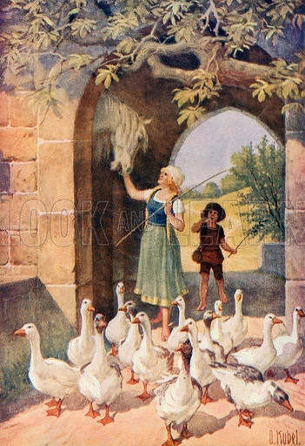
OBSERVAMOS

Slide 5


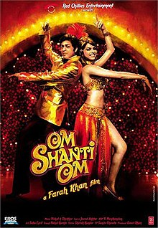
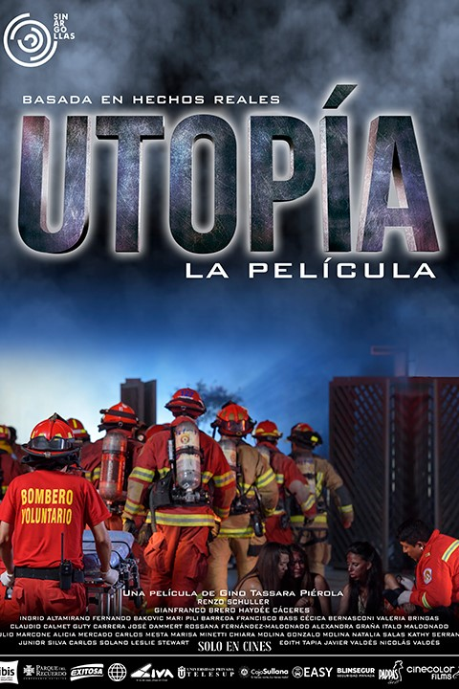


OBSERVAMOS

Slide 6
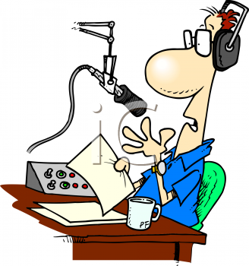
TEXTO NARRATIVO
ELEMENTOS NARRATIVOS
la historia y las acciones que la componen
(argumento)
los personajes
el tiempo y el espacio
cómo se ordenan
todos estos elementos (estructura)
desde qué punto de vista se cuentan

Slide 7
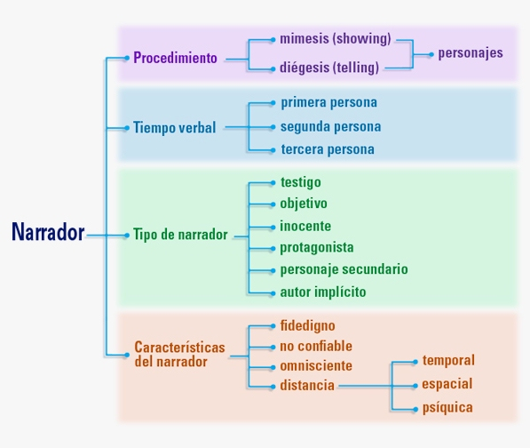


NARRADOR

Slide 8
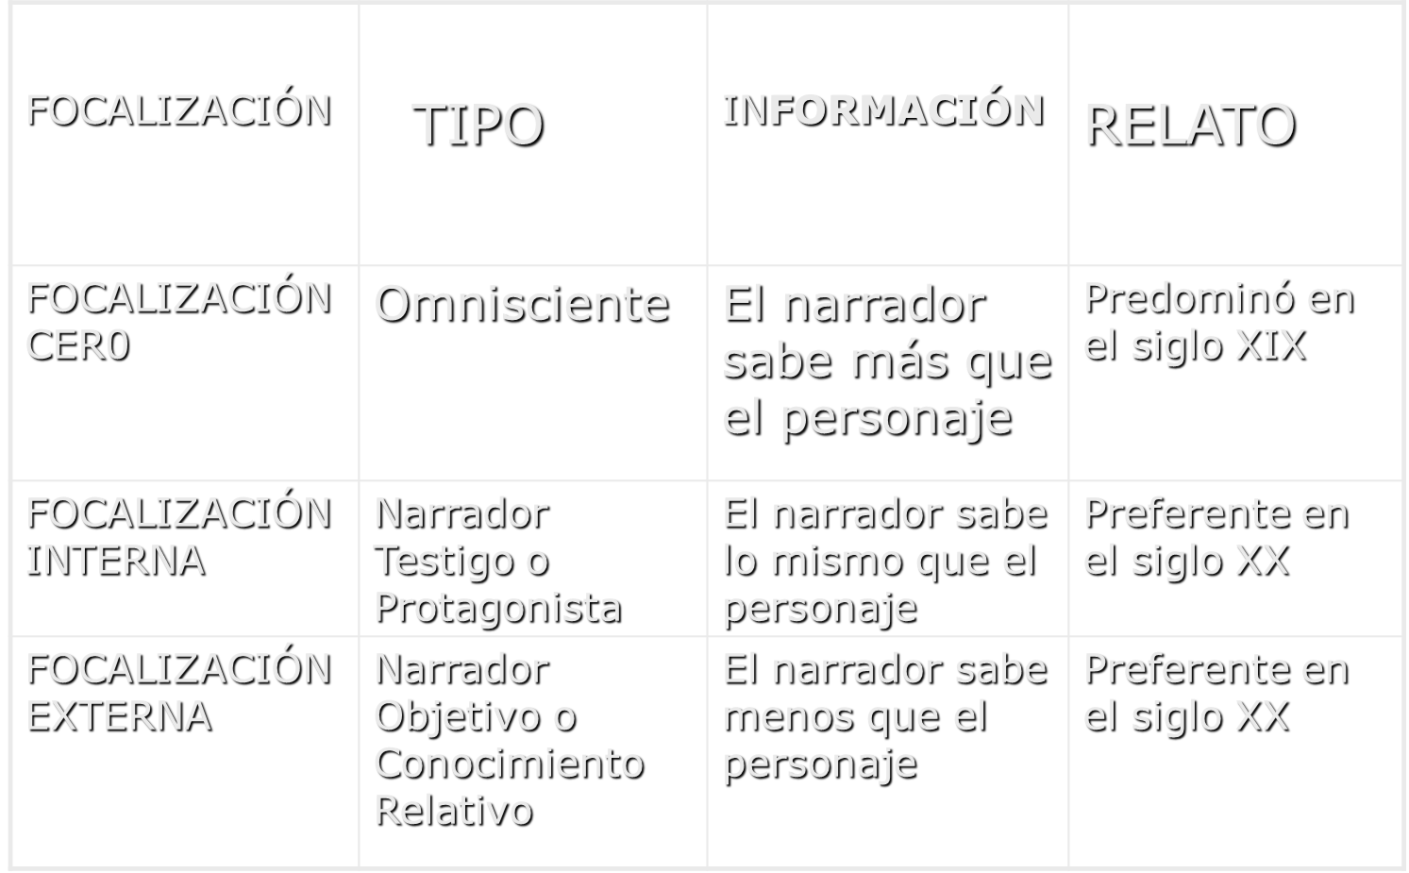

Slide 9
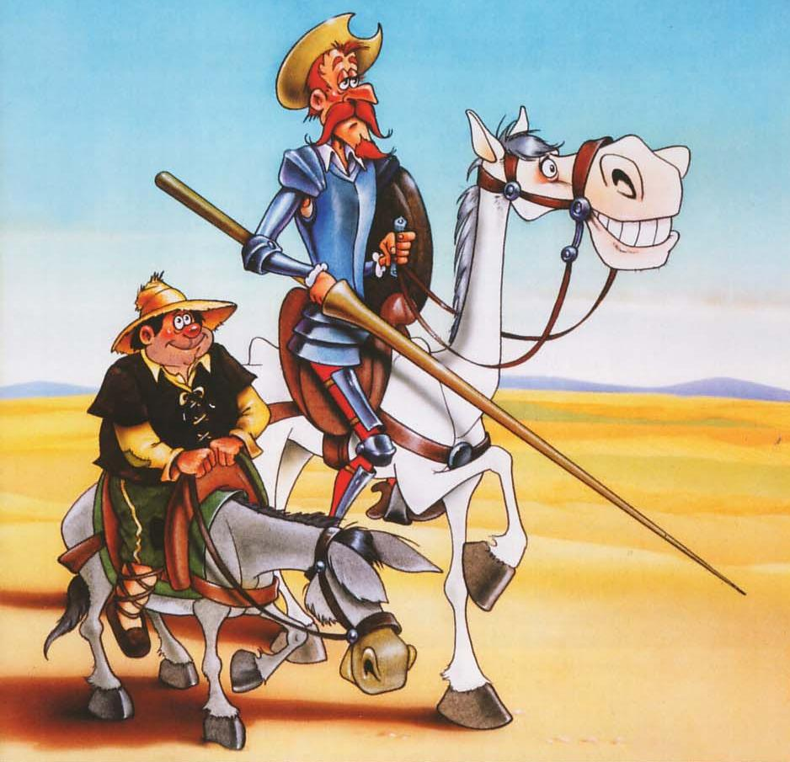
PERSONAJES
CLASIFICACIÓN
SEGÚN SU IMPORTANCIA
SEGÚN SU DESARROLLO EN LOS ACONTECIMIENTOS
Principal
Secundario
Incidental
Plano
Redondo
SEGÚN LA RELACIÓN CON LA ACCIÓN
Estático
Evolutivo

Slide 10
Las voces de los personajes se dejan oír a través de los modelos de cita :
ESTILO DIRECTO: Sirve para reproducir textualmente las palabras de un personaje
(Juan pensó: “Aquí no aguanto yo dos días”). Se construye mediante la yuxtaposición de dos segmentos: el marco de la cita, que se vale de los verbos de dicción (pensar, decir, preguntar…) y la cita propiamente dicha (“Aquí no aguanto yo dos días”).
ESTILO INDIRECTO: En este caso se acomodan las palabras de alguien a una nueva situación comunicativa
(Juan pensó que allí no aguantaba él dos días ). La cita se introduce por una conjunción (que, si, cuándo…) y sufren cambios las formas pronominales, los deícticos de tiempo y espacio y el tiempo verbal.
ESTILO INDIRECTO LIBRE: El narrador en tercera persona, recoge las palabras o pensamientos de los personajes como si fuera en estilo directo; pero, en este caso, las palabras se insertan sin el verbo de dicción, sin los nexos y sin las marcas tipográficas (“La situación era caótica. Allí no aguantaba él dos días.”)
MONÓLOGO: Es una variante en la que un personaje habla consigo mismo. Esta forma deja entrever el interior del personaje, sus sentimientos, sus emociones… Aunque lo normal es el uso de la primera persona, también se utiliza la segunda cuando se desdobla y habla consigo misma.

Slide 11

ESPACIO
Espacio
Es donde se sitúan los personajes.
Espacio Físico:
Es el lugar donde trascurre la acción.
Se subdivide en:
Reales , ficticios y míticos.
Espacio sicológico:
Es la atmosfera espiritual que envuelve a los personajes.
Espacio Social:
Entorno cultural, religioso, socioeconómico, moral, histórico que envuelve a los personajes.

Slide 12
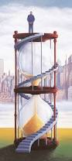
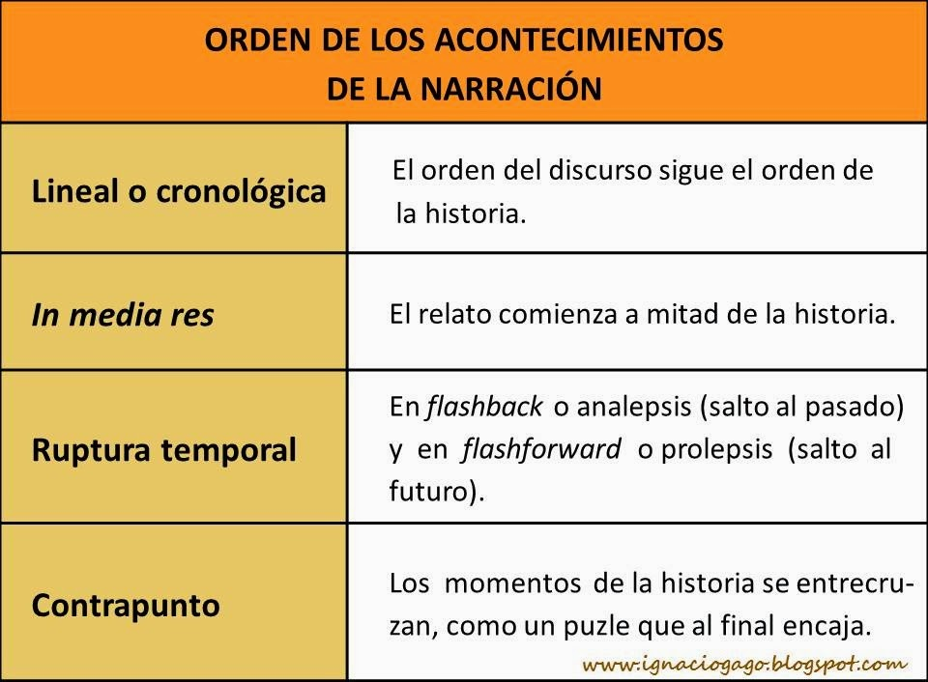
TIEMPO

Slide 13
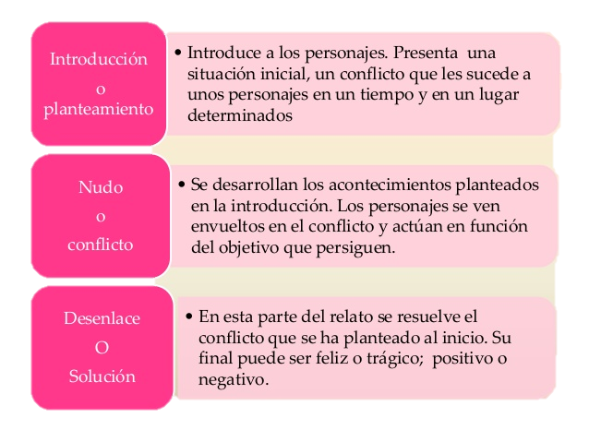
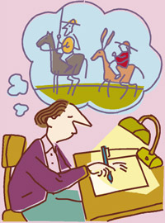
ESTRUCTURA

Slide 14

APRENDIMOS
¿Cuáles son los tipos de texto?
¿Qué sabemos sobre el texto narrativo?
¿Por qué es necesario saber sobre los tipos de texto?

Slide 15
¡ Gracias por la atención !

